Slide 1
GELECEĞİ PLANLAMA
AYTEN YILMAZ MESLEKİ VE TEKNİK ANADOLU LİSESİ

Slide 2
İYİ BİR BAŞLANGIÇ, YARI YARIYA BAŞARI DEMEKTİR.
-ANDRE GIDE
BAŞARI, BİR İŞE GİRİŞMEDEN ÖNCEKİ HAZIRLIĞA BAĞLIDIR. ÖNDEN HAZIRLIK OLMAKSIZIN BAŞARISIZLIK NEREDEYSE KESİNDİR.
-KONFÜÇYÜS

Slide 3
SİZCE BAŞARI NEDİR?

Slide 4
BAŞARI
BELİRLİ BİR EYLEMİN BELİRLİ BİR SÜRE İÇİNDE GERÇEKLEŞTİRİLMESİDİR. BAŞARI AYNI ZAMANDA BİR HEDEFİ GERÇEKLEŞTİRMEK VEYA BİR HEDEFE ULAŞMAK ANLAMINDA DA KULLANILMAKTADIR.

Slide 5
BAŞARILI OLMAK İÇİN NELER YAPMALIYIZ?
BAŞARILI OLMAK İÇİN İLK OLARAK HEDEF BELİRLEMEMİZ LAZIM.
İNSANLARIN HEDEFLERİ YAŞLARIYLA BİRLİKTE BÜYÜR VE DEĞİŞİR. BİZLER DE KENDİMİZE HEDEFLER BELİRLEYEREK BUGÜN YAPTIĞIMIZ İŞLERİ DAHA ANLAMLI KILARIZ.

Slide 6
HEDEF BELİRLERKEN EN ÖNEMLİ KURAL, TARİH BELİRLEMEKTİR. AKSİ HALDE, HEDEFİMİZ GERÇEKLEŞENE KADAR “HEDEF” YERİNE SADECE “HAYAL” OLARAK KALACAKTIR. HEDEF BELİRLEDİĞİMİZDE NET TARİH BELİRLEYEMİYORSAK BİLE GERÇEKLEŞMESİ MUHTEMEL TARİH ARALIĞI BELİRLEYEBİLİRİZ. BU ŞEKİLDE BİR PLANLAMA SÜRECİNE DE GİRMİŞ OLURUZ.

Slide 7
BAŞARILI OLMAK İÇİN İYİ BİR GELECEK PLANI YAPMAK ÇOK ÖNEMLİDİR.
PEKİ BU PLANLAMAYI YAPARKEN NELERE DİKKAT ETMELİYİZ
?

Slide 8
KENDİNİ TANIMAK
KENDİNİ İYİ TANIYAN KİŞİLER BAŞARILI OLUR.BUNUNLA BİRLİKTE HEPİMİZ, HANGİ KONULARDA İSTENİLEN DÜZEYDE BECERİ VEYA DENEYİME SAHİP OLMADIĞIMIZI DA ÇOK İYİ BİLMELİYİZ. NELERİ YAPIP NELERİ YAPAMAYACAĞIMIZI (EN AZINDAN ŞİMDİLİK) BİLİYOR OLMAK, BİZE HEM ZAMAN KAZANDIRIR HEM DE DOĞRU TERCİHLER YAPARAK BAŞARILI OLMAMIZI SAĞLAR.

Slide 9
HAREKETE GEÇMEK
BAŞARILI OLMAK İÇİN ÇALIŞMAK, HAREKETE GEÇMEK GEREKİR.BAZI İŞLERDE, DAHA AZ ÇABA SARF ETTİĞİ HALDE SİZDEN DAHA BAŞARILI OLAN İNSANLAR OLABİLİR. BU DURUM, ASLA O İNSANDAN DAHA BAŞARILI OLAMAYACAĞINIZI GÖSTERMEZ. BAHSİ GEÇEN İŞ KONUSUNDA SİZDEN DAHA TECRÜBELİ VEYA ZİHİNSEL BECERİLERİNİ O YÖNDE DAHA FAZLA GELİŞTİRMİŞ BİRİ DE OLABİLİR. BU DURUMDA YAPMANIZ GEREKEN, BİRAZ DAHA FAZLA ÇALIŞMAKTIR. HEPSİ BU!

Slide 10
İSTİKRAR
BAŞARI İÇİN İSTİKRARLI OLMAK GEREKİR. BİRKAÇ DENEMEDE PES ETMEK VEYA ÇABUK SIKILMAK BAŞARILI OLMANIN ÖNÜNDEKİ GİZLİ ENGELLERDİR. AYNI ŞEKİLDE, SÜREKLİ KOLAY YOLU ARAMAK DA İNSANI İŞİNDEN ALIKOYABİLMEKTEDİR. YAPILMAYAN İŞLER BAŞARISIZLIKLA SONUÇLANMIŞ SAYILIR. DOLAYISIYLA, İSTİKRARLI OLMAK BAŞARILI OLMANIN SIRRIDIR.

Slide 11
ARKADAŞ SEÇİMİ
ARKADAŞ SEÇİMİ, KİŞİNİN HAYATTAKİ BAŞARISINI ETKİLER. ÖNEMLİ OLAN NOKTA ŞU: DOĞRU ARKADAŞ SEÇİMİNİN GEREKLİLİĞİNİ SADECE “HATALARDAN KORUNMAK” OLARAK DEĞERLENDİRMEYİN. DOĞRU İNSANLARLA BİR ARAYA GELİP DOĞRU İŞLER YAPTIĞINIZDA BAŞARIYI DA PEŞİNİZDEN GETİREBİLİRSİNİZ.

Slide 12
MESLEK NEDİR?

Slide 13
MESLEK
KİŞİLERİN BELLİ BİR EĞİTİMLE EDİNDİKLERİ VE HAYATLARINI KAZANMAK İÇİN SÜRDÜRDÜKLERİ DÜZENLİ VE KURALLI FAALİYETLER BÜTÜNÜ OLARAK TANIMLANABİLİR.
MESLEK SEÇİMİ NEDEN ÖNEMLİDİR?

Slide 14
YETENEKLERİNİZİN VE DÜNYANIN İHTİYAÇLARININ KESİŞTİĞİ YERDE; MESLEĞİNİZ YATIYOR.
ARISTO
BAŞARININ SIRRI İŞİNİ TATİLE ÇEVİRMEKTİR.
MARK TWAIN

Slide 15
MESLEK SEÇİMİNİ ETKİLEYEN FAKTÖRLER
kazanç
yetenek
İLGİ
ÇEVRE FAKTÖRÜ VE AİLE YAPISI
MESLEK DEĞERLERİ

Slide 16
MESLEK SEÇİMİNİ ETKİLEYEN FAKTÖRLER
YETENEK
YETENEK KONUSU MESLEK SEÇİMİNDE EN ÖNEMLİ KRİTERLERİN BAŞINDA YER ALMAKTADIR. İŞE YATKINLIK, BAŞARILI OLUNUP OLUNAMAYACAĞINI EN TEMEL DÜZEYDE GÖSTERİR. BİREY, BELLİ BİR EĞİTİM VE HAZIRLIKTAN SONRA YETENEĞİNİN YARDIMIYLA İSTENİLEN NOKTAYA ERİŞEBİLİR.

Slide 17
MESLEK SEÇİMİNİ ETKİLEYEN FAKTÖRLER
İLGİ
KİŞİNİN BİR ZORUNLULUK OLMADAN HERHANGİ BİR ŞEYİ
YAPMAKTAN HOŞLANDIĞI, ONU YAPARKEN MUTLU OLDUĞU
DURUMLAR,FAALİYETLER BÜTÜNÜDÜR. KISACA İNSANIN YAPTIĞI ETKİNLİK SONUCU ALDIĞI HAZ VE KEYİFTİR.

Slide 18
MESLEK SEÇİMİNİ ETKİLEYEN FAKTÖRLER
MESLEK DEĞERLERİ
SEÇİLEN MESLEĞİN KAZANDIRDIĞI SAYGINLIK, PRESTİJ, STATÜ, KAZANÇ, DİĞER OLANAKLAR VE KENDİNİ GÜVENDE HİSSETME MESLEĞİN GETİRİLERİNDENDİR. BUNLAR GÜNÜMÜZDE MESLEK SEÇİMİNDE EN ÖNEMLİ ETMENLER OLARAK KABUL GÖRÜR.

Slide 19
MESLEK SEÇİMİNİ ETKİLEYEN FAKTÖRLER
ÇEVRE FAKTÖRÜ VE AİLE YAPISI
KİŞİNİN AİLESİNİN BEKLENTİLERİ VE ÇEVRENİN MESLEKLERE BAKIŞ AÇISI, MESLEK SEÇİMİNDE ÇOK ETKİLİ OLABİLMEKTEDİR.

Slide 20
MESLEK SEÇİMİNİ ETKİLEYEN FAKTÖRLER
kazanç
KİŞİNİN MESLEĞİNDEN YANİ YAPTIĞI İŞTEN MEMNUN OLUP OLMAMASINI %90 ORANINDA ETKİLEYEN BİR ETMENDİR. EĞER KİŞİ YAPTIĞI İŞTEN YANİ MESLEĞİNDEN HAYATINI İDAM ETTİRMENİN ÖTESİNDE ÖZEL İSTEKLERİNİ DE KARŞILAYABİLECEK PARAYI KAZANIYORSA İŞİNDEN MUTLU OLMASI, TATMİN OLMASI O ORANDA ARTABİLİR.

Slide 21
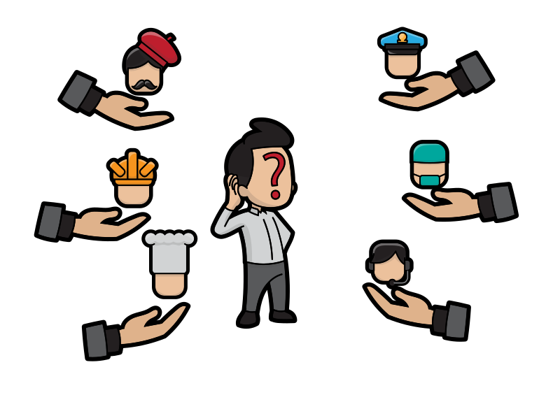
MESLEK SEÇİM SÜRECİ
MESLEK SEÇİMİMİZİ NE KADAR BİLİNÇLİ YAPARSAK, İŞ HAYATIMIZDA
DA O KADAR VERİMLİ, BAŞARILI VE MUTLU OLURUZ. MESLEK SEÇİM SÜRECİNİN SAĞLIKLI VE DOĞRU İŞLEYEBİLMESİ DE DOĞRU ALAN SEÇİMİNDEN GEÇMEKTEDİR.

Slide 22
KARİYER ÇİZGİSİ
KARİYER
KENDİNİ TANIMA
ALAN
SEÇİMİ
MESLEK DEĞERLERİ

Slide 23
GELECEK PLANLAMASI YAPMADIĞIMIZDA...
DÜŞÜK ÜNİVERSİTE PUANI
->
YANLIŞ MESLEK SEÇİMİ
->
BAŞARISIZ KARİYER GİRİŞİMLERİ
->
MUTSUZ İNSAN

Slide 24
BAŞARILI OLMAK İÇİN;
GELECEK PLANLAMASI YAPIN (KISA-ORTA-UZUN VADELİ)
HEDEFLERİNİZİ BELİRLEYİN
DÜŞÜNCELERİNİZİ EYLEME DÖNÜŞTÜRMEK İÇİN ÇABA SARF EDİN
ELİNİZDEN GELENİN EN İYİSİNİ YAPMAYA ÇALIŞIN

Slide 25
TEŞEKKÜR EDERİZ

Slide 26
kaynakça:
https://www.anabilim.k12.tr/medya/meslek-secimini-etkileyen-faktorler-ygslys.pdf
http://mebk12.meb.gov.tr/meb_iys_dosyalar/27/08/149757/dosyalar/2015_02/06080154_mesleksemvekaryer.pptx
http://egitimvebilim.ted.org.tr/index.php/EB/article/download/5622/1764
https://www.deviantart.com/ 09.11.2020
https://webstockreview.net/ 09.11.2020
https://www.freepik.com/premium-vector/woman-ticking-off-tasks-checklist-illustration_7661023.htm 10.11.2020

